Slide 1
ULUSAL MESLEKİ BİLGİ SİSTEMİ

Slide 2
FATMA ÇAVUŞ METAL

Slide 3
ULUSAL MESLEKİ BİLGİ SİSTEMİ
Mesleki Bilgi Sistemi kişinin kendisini tanımasına, yapmayı sevdiği şeyleri ve yeteneklerini keşfetmesine, meslek seçimine yardımcı olmak amacıyla kurulmuştur. Herkesin yapabileceği şeyler, becerileri ve yetenekleri vardır. Önemli olan bunları fark edip yüzeye çıkarmaktır. Kendi yeteneklerimizi ve ilgi alanlarımızı keşfettikten sonra bunları nasıl geliştireceğimize ve bu yeteneklerimize ve bilgilerimize göre hangi mesleki alana yöneleceğimize karar vermeye çalışırız.
mbs.meb.gov.tr adresindeki “Mesleki Bilgi Sistemi” size bu alanda yol göstermek ve rehberlik etmek amacıyla hizmet veriyor.

Slide 4
ULUSAL MESLEKİ BİLGİ SİSTEMİ
Mesleki Bilgi Sistemi, yaşam boyu sürecek bu öğrenme ve gelişim yolculuğunuzda size yol göstermek ve rehberlik etmek amacıyla hazırlanmıştır. Bu sistem,
► Nasıl bir işim olsun?
► Ben hangi işleri yapabilirim?
► İstediğim işi yapabilmek için nasıl bir eğitim almalıyım?
► İlgilerim, yeteneklerim nelerdir?
► Hayalimdeki meslek için hangi okullara gitmeliyim?
► Mesleğimi belirlerken nelere dikkat etmeliyim?
► İşimi değiştirmek için neler yapmalıyım?
► Özgeçmişimi nasıl yazabilirim?
► Bir işe nasıl başvurabilirim?
► Daha iyi bir iş bulabilmek için becerilerimi nasıl ve nerede geliştirebilirim?

Slide 5
ULUSAL MESLEKİ BİLGİ SİSTEMİ
Neden MBS?
Mesleki rehberlik çalışmalarına her yaştan bireylerin erişimini sağlamak,
Mesleki rehberlik çalışmalarını yaygınlaştırmak,
MEB, İŞKUR ve diğer kurum ve kuruluşlar kapsamında verilen mesleki rehberlik çalışmalarına destek sağlamak,
Ülke genelinde farklı kurum ve kuruluşlar arasında verilen mesleki rehberlik çalışmalarında eşgüdüm sağlamak.

Slide 6
ULUSAL MESLEKİ BİLGİ SİSTEMİ
NASIL ÜYE OLABİLİRİM
Ulusal Mesleki Bilgi Sistemi web sitesi üyelik sistemi ile çalışmaktadır.
Kullanıcı Adı - Ad Soyad – Doğum Tarihi, TC Kimlik No – E Mail Adresi bilgileri gerekmektedir.
Ulusal Mesleki Bilgi Sistemi web sitesi Ad Soyad - TC Kimlik ve doğum Tarihi bilgilerinizin doğruluğunu kontrol edebildiğinden dolayı bu bilgileri doğru olarak girmeniz önemlidir.
Sisteme sadece bir kez üye olabilirsiniz. Bir kişinin birden fazla kullanıcı adı ile Ulusal Mesleki Bilgi sistemi web sitesine üye olması mümkün değildir.
Ulusal Mesleki Bilgi Sistemi web sitesi Ad Soyadı - TC Kimlik ve doğum Tarihi Bilgilerinizin doğruluğunu kontrol edebildiğinden dolayı bu bilgileri doğru olarak girmeniz önemlidir.

Slide 7
ULUSAL MESLEKİ BİLGİ SİSTEMİ
Sisteme Girmek İçin Adres Satırına
www.mbs.gov.tr yazın. Üye olmak istiyorum seçeneğine tıklayın.

Slide 8
ULUSAL MESLEKİ BİLGİ SİSTEMİ

Slide 9
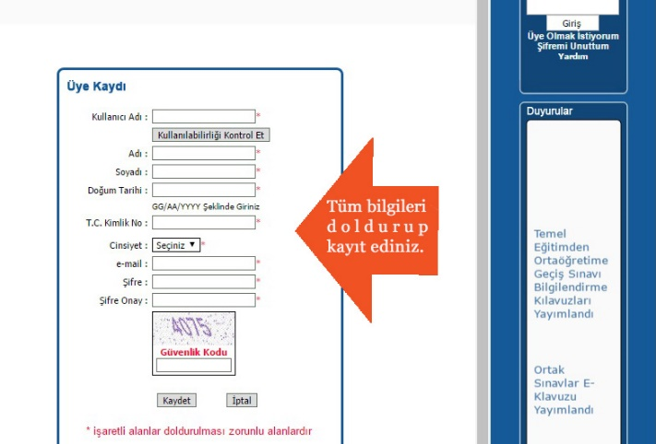
ULUSAL MESLEKİ BİLGİ SİSTEMİ

Slide 10
ULUSAL MESLEKİ BİLGİ SİSTEMİ
HANGİ SORULARIMIZA CEVAP BULABİLİRİZ
Mesleki İlgilerim, Yeteneklerim, Değerlerim nelerdir ?
Bu ilgi, yetenek ve değerlere uygun meslekler nelerdir?
Kendimi tanıyor muyum ?
Site de Mesleki İlgilerimi, Yeteneklerimi, Değerlerimi öğrenip Rehber Öğretmenimle değerlendirebilir miyim ?
Mesleklerin İş olanakları nelerdir ?
Meslek videoları görebilir miyim ?

